Slide 1

第3章 客户端负载均衡Ribbon
什么是负载均衡
认识Ribbon
第一个Ribbon实例
Ribbon的工作原理
Ribbon负载均衡策略

Slide 2
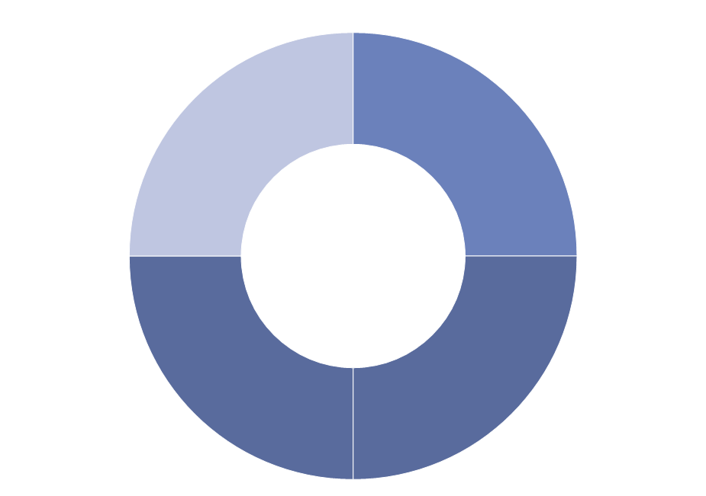
学习目标
1
2
了解什么是负载均衡
认识Ribbon
了解
熟悉
熟悉
熟悉
了解Ribbon的工作原理及负载均衡策略
掌握第一个Ribbon实例
3
4

Slide 3
目录
3.1
什么是负载均衡
3.2
认识Ribbon
3.3
第一个Ribbon实例

Slide 4
目录
3.4
Ribbon的工作原理
3.5
Ribbon负载均衡策略

Slide 5

章节概要
微服务架构中，负载均衡是一个必不可少的技术。负载均衡决定着整个服务集群的性能和稳定。Spring Cloud体系中加入了Netflix公司的很多优秀产品，其中一个就是实现客户端负载均衡的Ribbon。
本章将针对Ribbon的相关内容进行详细讲解。

Slide 6
3.1 什么是负载均衡
什么是负载均衡
负载均衡是高可用网络基础架构的一个关键组成部分，有了负载均衡，我们通常可以将我们的应用服务器部署多台，然后通过负载均衡将用户的请求分发到不同的服务器用来提高网站、应用、数据库或其他服务的性能以及可靠性。

Slide 7
3.1 什么是负载均衡
负载均衡的种类
负载均衡分为硬件负载均衡和软件负载均衡两种，具体介绍如下：
硬件负载均衡的解决方案就是直接在服务器和外部网络间安装负载均衡设备，通常这种设备称为负载均衡器。由专门的设备完成专门的任务，独立于操作系统，整体性能得到大量提高，加上多样化的负载均衡策略，智能化的流量统计，可达到最佳的负载均衡效果。
软件负载均衡的解决方案是指在一台或多台服务器相应的操作系统上安装一个或多个附加软件来实现负载均衡，如DNS Load Balance，CheckPoint Firewall-1 ConnectControl等，它的优点是基于特定环境，配置简单，使用灵活，成本低廉，可以满足一般的负载均衡需求。

Slide 8
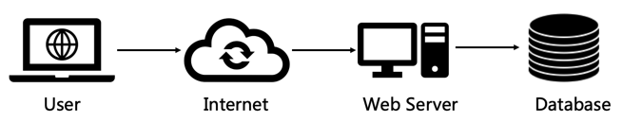
3.1 什么是负载均衡
不使用负载均衡的Web架构的缺陷
下面看一个不使用负载均衡的Web架构，如下图所示。
客户端之间通过网络与Web服务端相连，假想如果Web服务器宕机，那么用户访问网站时将得不到任何响应，出现单点故障问题。即使服务器可以正常工作，如果很多用户同时访问服务器，超过服务器的处理能力，那么会出现响应速度慢或者无法连接的情况，这也是用户无法接受的。

Slide 9
3.1 什么是负载均衡
使用负载均衡带来的好处
引入负载均衡，可以将负载（工作任务）进行平衡、分摊到多个执行单元上运行。例如，Web服务器、FTP服务器、企业关键应用服务器和其他主要任务服务器等，协同完成工作任务。

Slide 10
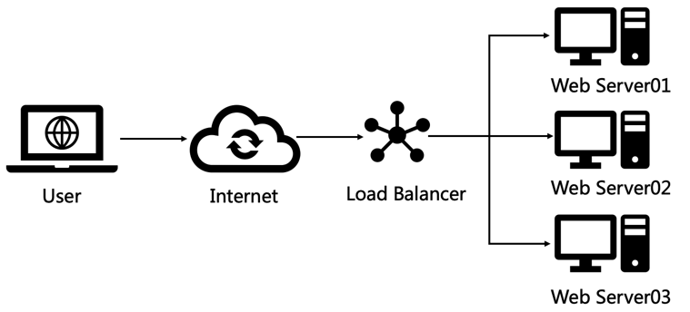
3.1 什么是负载均衡
负载均衡在Web架构中的作用
下面看一个使用负载均衡的Web架构，具体如下图所示。
负载均衡器会维护一个可用的服务清单，通过心跳检测来剔除清单中故障的服务端节点。当客户端借助网络发送请求到负载均衡器时，负载均衡器从维护的服务清单里面选择一个服务器，并将客户端请求转发到此服务器，从而提高系统的可用性和稳定性。

Slide 11
3.2 认识Ribbon
什么是Ribbon
Ribbon是Netflix开源的一款用于客户端负载均衡的软件工具，它在集群中为各个客户端的通信提供了支持，有助于控制HTTP和TCP客户端的行为，提供了很多负载均衡的算法，例如轮询，随机等，同时也可以实现自定义的算法。
在Spring Cloud 构建的微服务中，Ribbon作为服务消费者的负载均衡器，有两种使用方式，一种是与RestTemplate相结合，另一种是与Feign相结合。Feign已经默认集成了Ribbon，并且关于Feign的相关知识我们将在第4章进行详细讲解。

Slide 12
3.2 认识Ribbon
用于生产的Ribbon的子模块
Ribbon包含很多子模块，但很多子模块没有用于生产环境，目前用于生产的Ribbon的子模块具体如下：
ribbon-core：定义负载均衡接口、客户端接口、内置的负载均衡实现等API。
ribbon-eureka ：提供eureka客户端实现负载均衡的API。
ribbon-httpclient：对Apache的HttpClient进行封装，该模块提供了含有负载均衡功能的REST客户端。

Slide 13
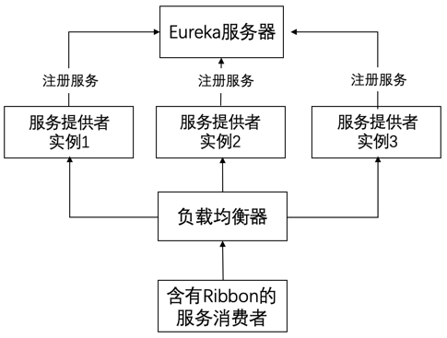
3.2 认识Ribbon
Ribbon整合Eureka
在Spring Cloud 中，当Ribbon和Eureka配合使用时，Ribbon可从Eureka Server中获取服务提供者地址列表，并基于负载均衡算法，请求其中一个服务提供者实例。Ribbon整合Eureka的结构示例如下图所示。
在上图中，搭建了一个Eureka服务器，三个服务提供者以及一个含有Ribbon的服务消费者。三个服务提供者向Eureka服务器注册服务，当多个URL向服务调用者发起请求时，基于Ribbon的负载均衡器能够有效地将请求分摊到不同的机器上。

Slide 14
3.3 第一个Ribbon实例
第2章已经实现了Eureka 高可用，理论上使得微服务已经很完美了。但是，考虑到机器自身硬件条件的限制，面对流量高峰，系统同样还会存在宕机等情况。此时，如果使用Ribbon整合Eureka实现负载均衡，将用户请求分摊到多个服务上，能够大幅减轻访问服务压力，使系统达到更好的负载能力。
下面我们在2.3节搭建的Eureka集群基础上进行改造。

Slide 15
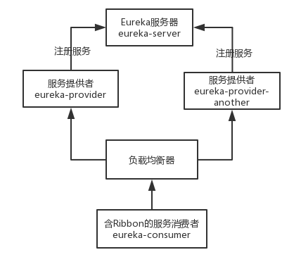
3.3 第一个Ribbon实例
第一个Ribbon实例的架构图
第一个Ribbon实例的架构图如下所示。

Slide 16

3.3 第一个Ribbon实例
改造服务提供者
创建PortController类
在项目eureka-provider和eureka-provider-another中新建controller包，并创建PortController类，该类能够返回当前项目的端口号。

Slide 17
3.3 第一个Ribbon实例
改造服务提供者
将PortController类标注为一个Controller
@RestController
public class PortController{
@Value("${server.port}")
String port;
@RequestMapping("port")
public String getPort(){
return "Hello World, I'm from port:"+port;
}
}
将配置文件中server.port属性的值注入port变量

Slide 18

3.3 第一个Ribbon实例
搭建含有Ribbon的服务消费者
基本流程：
创建项目，引入依赖
在application.yml文件进行相关配置
添加@EnableEurekaClient注解
创建配置类
创建Service类
创建Controller类
测试运行

Slide 19
3.3 第一个Ribbon实例
搭建含有Ribbon的服务消费者
1、创建项目，引入依赖
使用Spring Initializr方式创建一个名称为eureka-ribbon-client的Spring Boot项目，这里将Group命名为com.itheima,将Artifact命名为eureka-ribbon-client，添加Eureka Client、Ribbon和Web的依赖。

Slide 20
3.3 第一个Ribbon实例
搭建含有Ribbon的服务消费者
在pom文件中添加的Web、Eureka Server、Ribbon、Test依赖如下：
<dependency>
<groupId>org.springframework.boot</groupId>
<artifactId>spring-boot-starter-web</artifactId>
</dependency>
<dependency>
<groupId>org.springframework.cloud</groupId>
<artifactId>spring-cloud-starter-netflix-eureka-client</artifactId>
</dependency>
<dependency>
<groupId>org.springframework.cloud</groupId>
<artifactId>spring-cloud-starter-netflix-ribbon</artifactId>
</dependency>
<dependency>
<groupId>org.springframework.boot</groupId>
<artifactId>spring-boot-starter-test</artifactId>
<scope>test</scope>
</dependency>
Ribbon的依赖

Slide 21
3.3 第一个Ribbon实例
搭建含有Ribbon的服务消费者
2、在application.yml文件进行相关配置
在全局配置文件application.yml进行相关配置，包括指定应用名称、端口号、服务注册地址等信息。

Slide 22
3.3 第一个Ribbon实例
搭建含有Ribbon的服务消费者
application.yml配置文件内容如下：
spring:
application:
name: eureka-ribbon-client
server:
port: 8764
eureka:
client:
serviceUrl:
defaultZone: http://localhost:7000/eureka/

Slide 23
3.3 第一个Ribbon实例
搭建含有Ribbon的服务消费者
3、在项目启动类添加@EnableEurekaClient注解
在项目启动类EurekaRibbonClientApplication上添加@EnableEurekaClient注解开启Eureka Client功能。

Slide 24
3.3 第一个Ribbon实例
搭建含有Ribbon的服务消费者
在项目启动类添加@EnableEurekaClient注解。
@EnableEurekaClient
@SpringBootApplication
public class EurekaRibbonClientApplication {
public static void main(String[] args) {
SpringApplication.run(EurekaRibbonClientApplication.class,args);
}
}

Slide 25
3.3 第一个Ribbon实例
搭建含有Ribbon的服务消费者
4、创建配置类
新建config包，并在该包下创建RibbonConfig类，该类注入restTemplate的Bean，并在这个Bean中加上@LoadBalanced注解。

Slide 26
3.3 第一个Ribbon实例
搭建含有Ribbon的服务消费者
在项目启动类添加@EnableEurekaClient注解。
将RibbonConfig标注为配置类
@Configuration
public class RibbonConfig {
@Bean
@LoadBalanced
public RestTemplate restTemplate(RestTemplateBuilder builder){
return builder.build();
}
}
注入restTemplate()方法返回的RestTemplate对象
使RestTemplate具备了负载均衡的能力

Slide 27
3.3 第一个Ribbon实例
搭建含有Ribbon的服务消费者
5、创建Service类
新建service包，并在该包下创建一个RibbonService类，在该类的hi()方法中使用restTemplate调用eureka-client的API接口。

Slide 28
3.3 第一个Ribbon实例
搭建含有Ribbon的服务消费者
RibbonService类内容如下：
将RibbonService标注为Service类
@Service
public class RibbonService {
@Autowired
RestTemplate restTemplate;
public String hi(){
return restTemplate.getForObject
("http://eureka-provider/port",String.class);
}
}
hi()方法中使用restTemplate调用eureka-ribbon-client的API接口

Slide 29
3.3 第一个Ribbon实例
搭建含有Ribbon的服务消费者
6、创建Controller类
新建controller包，并在该包下创建一个RibbonController类，在该类上添加@RsetController注解，将RibbonController 标注为一个Controller类。在类中写一个hi ()方法，调用RibbonService的hi()方法。

Slide 30
3.3 第一个Ribbon实例
搭建含有Ribbon的服务消费者
RibbonController类内容如下：
将RibbonController标注为Controller类
@RestController
public class RibbonController {
@Autowired
RibbonService ribbonService;
@RequestMapping("/hi")
public String hi(){
return ribbonService.hi();
}
}
调用RibbonService的hi()方法

Slide 31
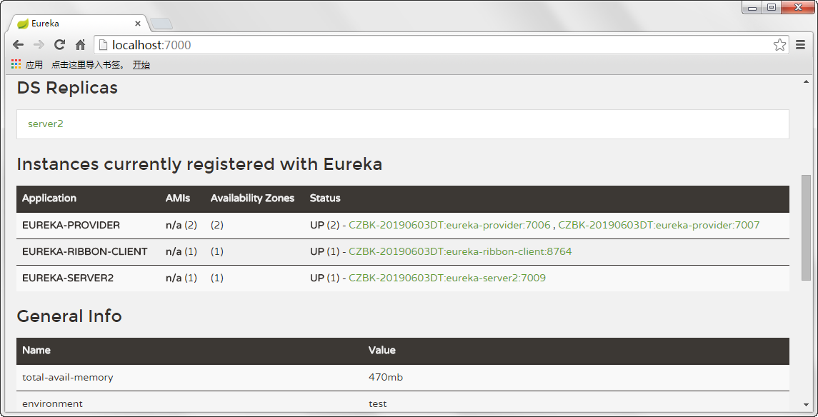
3.3 第一个Ribbon实例
测试运行
启动服务提供者eureka-server和eureka-server-another, 服务消费者eureka-ribbon-client，在浏览器上访问http://localhost:7000，界面显示如下图所示。

Slide 32
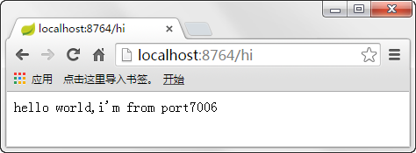
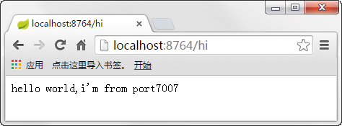
3.3 第一个Ribbon实例
测试运行
为了演示使用Ribbon的服务消费者负载均衡的效果，使用浏览器多次访问http://localhost:8764/hi，浏览器页面访问效果如图1和图2所示。
多次访问http://localhost:8764/hi时，浏览器页面会轮流显示两个服务提供者的端口号，说明负载均衡器会轮流请求服务提供者中的“hi”接口。
图1 浏览器页面效果（1）
图2 浏览器页面效果（2）

Slide 33
3.4 Ribbon的工作原理
前面我们使用Ribbon实现负载均衡时，基本用法是注入一个RestTemplate，并使用@LoadBalanced注解标注RestTemplate，从而使RestTemplate具备负载均衡的能力。
当Spring容器启动时，使用@LoadBalanced注解修饰的RestTemplate会被添加拦截器，拦截器中使用了LoadBalancerClient处理请求，从而达到负载均衡的目的。那么LoadBalancerClient内部是如何做到的呢？接下来我们通过源码分析的方式来剖析Ribbon负载均衡的工作原理。

Slide 34
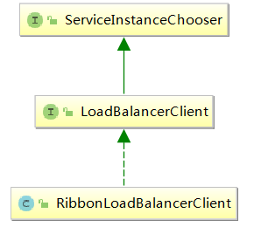
3.4 Ribbon的工作原理
LoadBalancerClient、ServiceInstanceChooser、 RibbonLoadBalanceClient之间的关系
LoadBalancerClient是Spring Cloud提供的一个非常重要的接口，它继承自ServiceInstanceChooser接口，该接口的实现类是RibbonLoadBalanceClient，它们之间的关系如下图所示。

Slide 35
3.4 Ribbon的工作原理
LoadBalancerClient源码解析
为了大家更好地理解LoadBalancerClient接口及其实现类的实现细节，我们先查看LoadBalancerClient的部分源码，具体如下：
public interface LoadBalancerClient extends ServiceInstanceChooser {
<T> T execute(String serviceId, LoadBalancerRequest<T> request)
throws IOException;
<T> T execute(String serviceId, ServiceInstance serviceInstance,
LoadBalancerRequest<T> request) throws IOException;
URI reconstructURI(ServiceInstance instance, URI original);
}
上述源码中，LoadBalancerClient提供的两个execute()方法用于执行请求， reconstructURI()方法用于重构URL。

Slide 36
3.4 Ribbon的工作原理
ServiceInstanceChooser源码解析
继续查看LoadBalancerClient继承的ServiceInstanceChooser接口源码，具体如下：
public interface ServiceInstanceChooser {
ServiceInstance choose(String serviceId);
}
上述源码中，ServiceInstanceChooser接口定义一个choose()方法，该方法用于根据serviceId选择一个服务实例，即通过服务名选择服务实例。

Slide 37
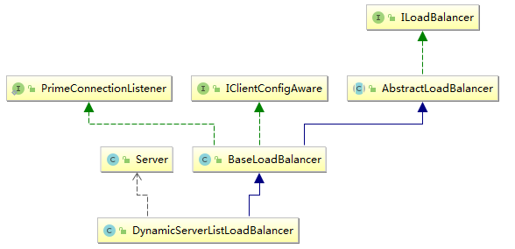
3.4 Ribbon的工作原理
介绍ILoadBalancer接口
RibbonLoadBalanceClient是LoadBalancerClient的实现类，它用来执行最终的负载均衡请求。其中，RibbonLoadBalanceClient的一个choose()方法用于选择具体的服务实例，其内部是通过getServer()方法交给ILoadBalancer完成的。
ILoadBalancer是一个接口，该接口定义了一系列实现负载均衡的方法。ILoadBalancer接口的实现类结果如下图所示。

Slide 38
3.4 Ribbon的工作原理
BaseLoadBalancer和DynamicServerListLoadBalancer实现的配置
查看BaseLoadBalancer和DynamicServerListLoadBalancer源码，默认情况下实现了以下配置：
（1）IClientConfig clientConfig:用于配置负载均衡客户端，默认实现类是DefaultClientConfigImpl。
（2）IRule rule:用于配置负载均衡的策略，默认使用的是RoundRobinRule策略，也就是轮询策略。

Slide 39
3.4 Ribbon的工作原理
BaseLoadBalancer和DynamicServerListLoadBalancer实现的配置
（3）IPing ping:用于检查当前服务是否有响应，从而判断当前服务是否可用，默认实现类是DummyPing，该实现类的isAlive()方法返回值是true，默认所有服务实例都是可用的。
（4）ServerList serverList: 用于获取所有Server注册列表信息。通过跟踪源码会发现，ServerList的实现类是DiscoveryEnabledNIWSServerList,该类定义的obtainServersViaDiscovery()方法是根据eurekaClientProvider.get()方法获取EurekaClient，再根据EurekaClient获取服务注册列表信息。EurekaClient的实现类是DiscoveryClient，DiscoveryClient具有服务注册、获取服务注册列表等功能。

Slide 40
3.4 Ribbon的工作原理
BaseLoadBalancer和DynamicServerListLoadBalancer实现的配置
（5）ServerListFilter filter:定义了根据配置过滤或者动态获取符合条件的服务列表，默认实现类是ZonePreferenceServerListFilter，该策略能够优先过滤出与请求调用方处于同区域的服务实例。
综上所述，使用RibbonLoadBalanceClient实现负载均衡时，会从EurekaClient获取服务列表信息，然后根据IPing判断服务是否可用。如果服务可用，则会根据IRule选择负载均衡策略，否则会重新获取服务清单。

Slide 41
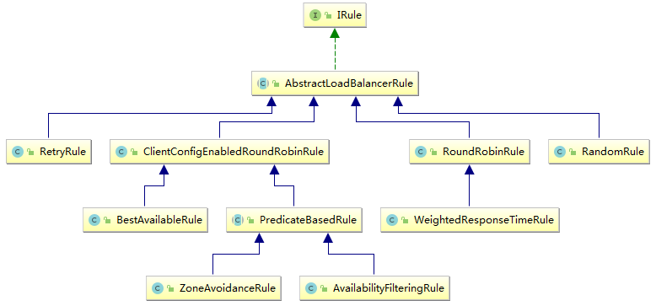
3.5 Ribbon负载均衡策略
介绍IRule接口
默认情况下，Ribbon使用的负载均衡策略是轮询，实际上，Ribbon提供了很多负载均衡算法，其中IRule接口就是所有负载均衡算法的父接口，它的实现类结构如下图所示。

Slide 42
3.5 Ribbon负载均衡策略
介绍AbstractLoadBalancerRule抽象类
AbstractLoadBalancerRule是负载均衡策略的抽象类，该抽象类中定义了负载均衡器ILoaderBalancer对象，该对象能够在具体实现选择服务策略时，获取到一些负载均衡器中维护的信息作为分配依据，并以此设计一些算法来实现针对特定场景的高效策略。

Slide 43
3.5 Ribbon负载均衡策略
介绍实现负载均衡算法的实现类
接下来，对实现负载均衡算法的实现类进行介绍，具体如下：
RoundRobinRule：实现了按照线性轮询的方式依次选择服务的功能。
WeightedResponseTimeRule: 它是对RoundRobinRule的扩展，会根据平均响应时间计算所有服务的权重，响应时间越快，服务权重越大，被选中的概率越高。
ZoneAvoidanceRule：它是PredicateBasedRule的具体实现类，其内部通过使用ZoneAvoidancePredicate和AvailabilityPredicate判断是否选择某一个服务，前者用于判断服务所在区域的性能是否可用，后者用于过滤掉连接数过多的服务。

Slide 44
3.5 Ribbon负载均衡策略
介绍实现负载均衡算法的实现类
AvailabilityFilteringRule: 使用AvailabilityPredicate过滤由于多次访问故障而处于断路器跳闸状态的服务，还有并发的连接数超过阀值的服务，然后对剩余的服务列表进行轮询。
BestAvailableRule：用于先过滤掉多次访问故障而处于断路跳闸状态的服务，然后选择一个并发量最小的服务。
RandomRule：该策略实现了从服务清单中随机选择一个服务的功能。

Slide 45
3.5 Ribbon负载均衡策略
介绍实现负载均衡算法的实现类
ClientConfigEnableRoundRobinRule:该类是一个抽象类，该类本身没有实现什么特殊的处理逻辑，我们也不会直接使用该策略，但是通过BestAvailableRule和继承该策略默认实现了线性轮询，它的内部定义了一个RoundRobinRule策略，
PredicateBasedRule：继承了ClientConfigEnableRoundRobinRule，其内部会先通过chooseRoundRobinAfterFiltering()方法筛选服务清单，然后以线性轮询的方式从过滤后的服务清单中选择一个服务。

Slide 46
本章小结
本章主要介绍了Spring Cloud中的客户端负载均衡组件Ribbon，包括什么是负载均衡、开发第一个Ribbon实例、Ribbon的工作原理以及Ribbon负载均衡策略。通过本章的学习，希望大家能够了解负载均衡，并学会使用Ribbon结合Eureka实现负载均衡，了解Ribbon负载均衡策略以及工作原理。

